Slide 1

THUYLOI UNIVERSITY
QUẢN LÍ
THƯ VIỆN SINH VIÊN
Nhóm 10-64KTPM5
Giáo viên hướng dẫn: Th.S Trần Anh Đạt

Slide 2

NỘI DUNG CHÍNH
01
02
03
Giới thiệu nhóm
Đề xuất ý tưởng dự án
Source Code

Slide 3

GIỚI THIỆU NHÓM
01
Nguyễn Ngọc Hiệp (Leader) 2251172341
Nguyễn Diệu Hoài Anh 2251172229
02
Trương Quốc Huy 2251172376
Phạm Văn Phước 2251172456
03
04

Slide 4
ĐỀ XUẤT Ý TƯỞNG DỰ ÁN
1.MỤC TIÊU HƯỚNG TỚI & ĐỊNH HƯỚNG PHÁT TRIỂN
2.CÔNG CỤ & TÀI LIỆU SỬ DỤNG
3.SOURCE CODE

Slide 5
1-MỤC TIÊU & ĐỊNH HƯỚNG
Cho phép người dùng mượn/trả sách một cách thuận tiện và nhanh chóng
Phát triển phần mềm để tạo ra một hệ thống tự động hóa quy trình quản lý thư viện từ việc quản lý thông tin sách, quản lý thành viên, cho đến quản lý mượn/trả sách
Hỗ trợ quản trị viên điều hành và quản lý hệ thống một cách khoa học

Slide 6
2-CÔNG CỤ & TÀI LIỆU SỬ DỤNG
CÔNG NGHỆ SỬ DỤNG:
QUY TRÌNH PHÁT TRIỂN :
Ngôn ngữ lập trình C++
Môi trường lập trình GDB online
Lên ý tưởng và thiết kế
Phát triển cơ bản
Kiểm thử và điều chỉnh
Triển Khai
Bảo dưỡng

Slide 7
3-SOURCE CODE

Slide 8
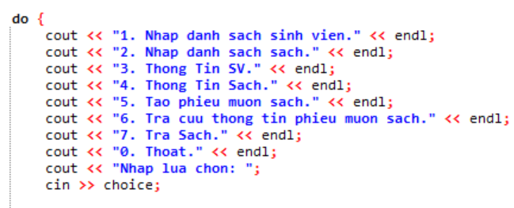
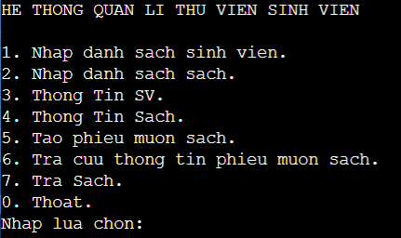

CÁC CHỨC NĂNG CHÍNH:
KẾT QUẢ:

Slide 9

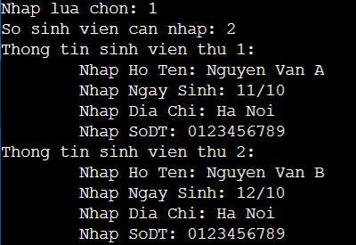
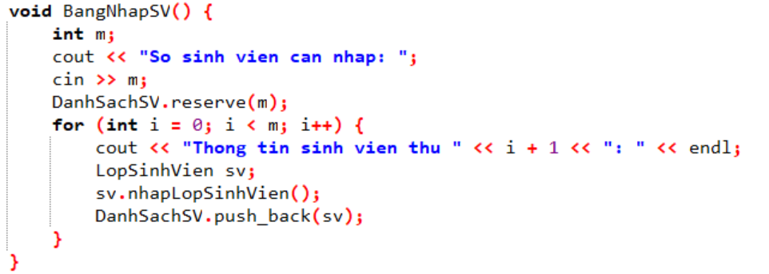
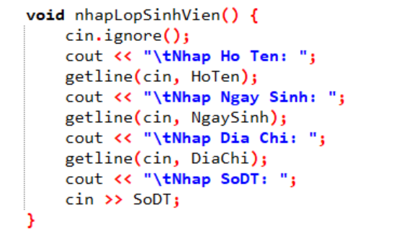

1.NHẬP DANH SÁCH SINH VIÊN :
KẾT QUẢ:

Slide 10
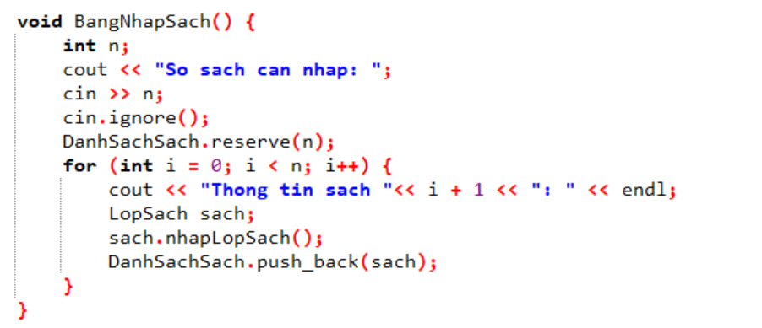

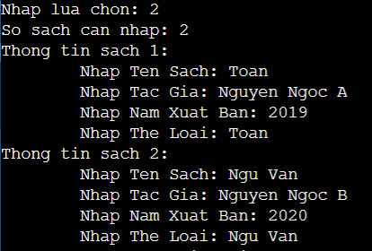
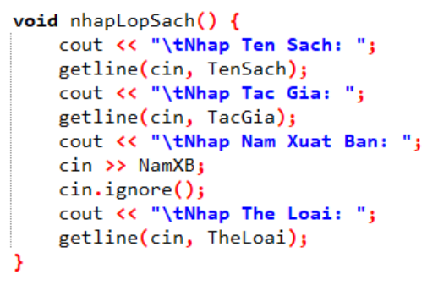
2. NHẬP DANH SÁCH SÁCH :
KẾT QUẢ :

Slide 11
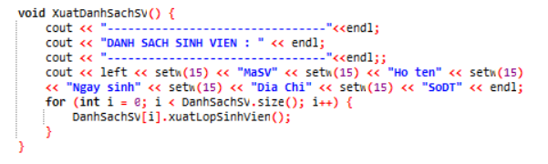
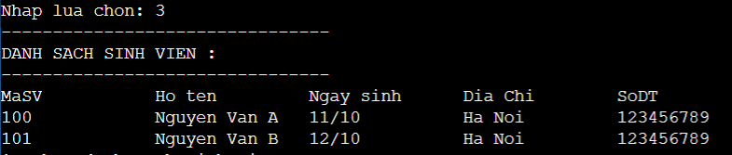
3. THÔNG TIN SINH VIÊN :
KẾT QUẢ:

Slide 12
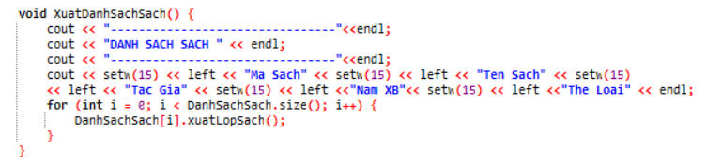
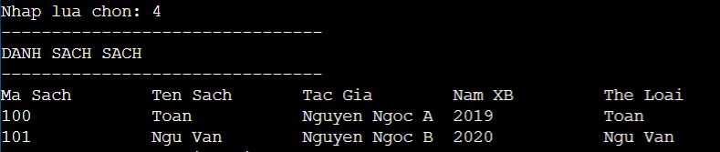
4. DANH SÁCH SÁCH :
KẾT QUẢ :

Slide 13
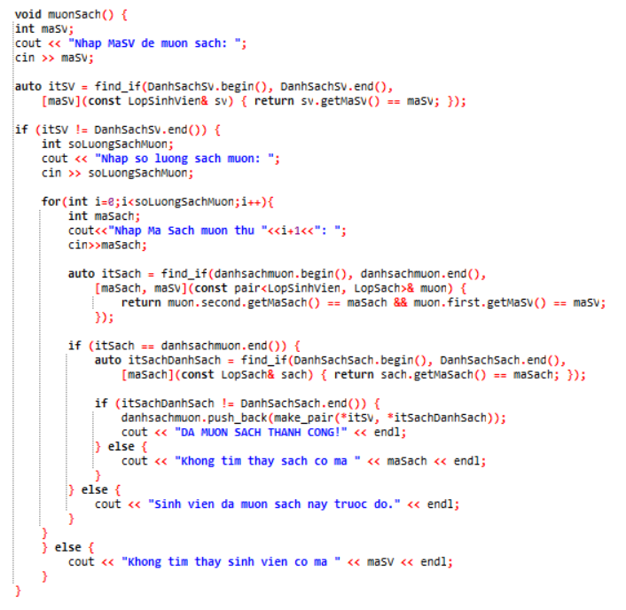
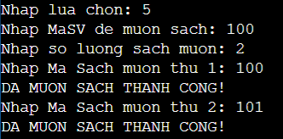
5. TẠO PHIẾU MƯỢN SÁCH :
KẾT QUẢ:

Slide 14
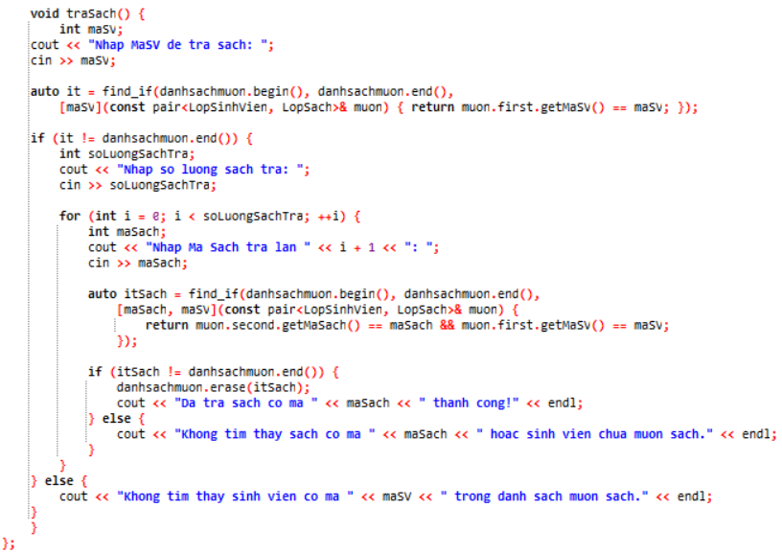
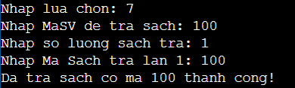
6. TRẢ SÁCH :
KẾT QUẢ :

Slide 15
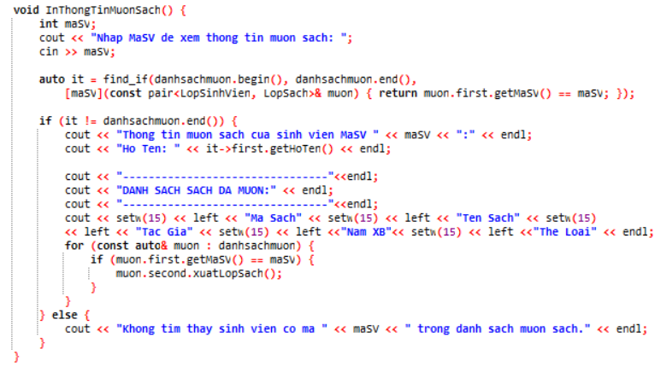
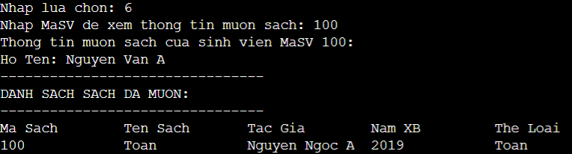
7. TRA CỨU THÔNG TIN MƯỢN SÁCH :
KẾT QUẢ :

Slide 16
THANK YOU!

